Slide 1
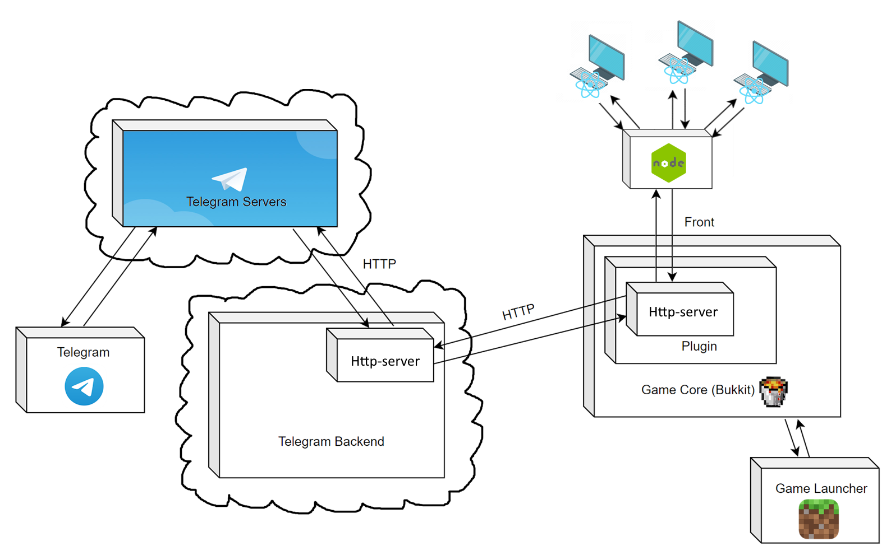

Наш Пет-Проджект
Підготували:
ІА-13: Павлюк Оскар (Бекенд Оформлення) Якін Сергій (Бекенд, Telegram) Середа Андрій (Тімлід, міні-девопс)
ІА-14: Фіалківський Ілля (Фронтенд)
Структура проекту

Slide 2
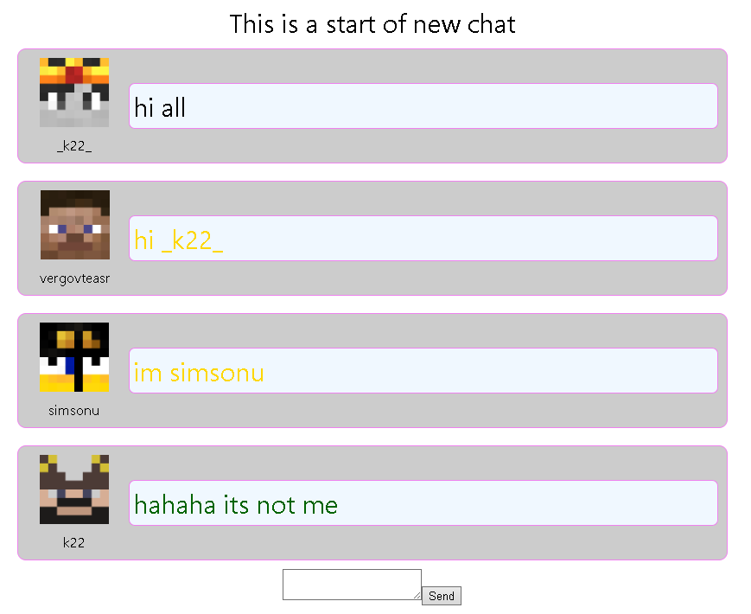
Наш Пет-Проджект
Підготували:
ІА-13: Павлюк Оскар (Бекенд Оформлення) Якін Сергій (Бекенд, Telegram) Середа Андрій (Тімлід, міні-девопс)
ІА-14: Фіалківський Ілля (Фронтенд)
Структура проекту
Переваги
Процес деплоя всіх мікросервісів до 2 хвилин (поки що)
Мультиплатформенність
REST-API архітектура
Фундамент для подальшого розширення проекту

Slide 3

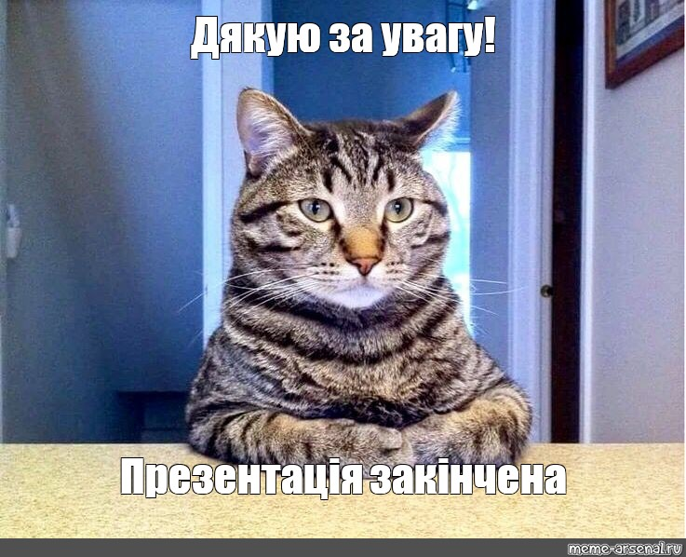
Структура проекту
Переваги
Процес деплоя всіх мікросервісів до 2 хвилин (поки що)
Мультиплатформенність
REST-API архітектура
Фундамент для подальшого розширення проекту
Дякую за увагу!

Slide 4
Переваги
Дякую за увагу!
Процес деплоя всіх мікросервісів до 2 хвилин (поки що)
Мультиплатформенність
REST-API архітектура
Фундамент для подальшого розширення проекту

